Slide 1


RESIDENCE
TERRASSES DE BERMONDE
OPTIMISATION
CHAUFFERIE COLLECTIVE
TELE SUIVI COURBE
DE CHARGE
123 bis avenue de Palavas – CS 10006 – 34078 MONTPELLIER CEDEX 3
 04.67.69.66.60 – www.fdi.fr

Slide 2
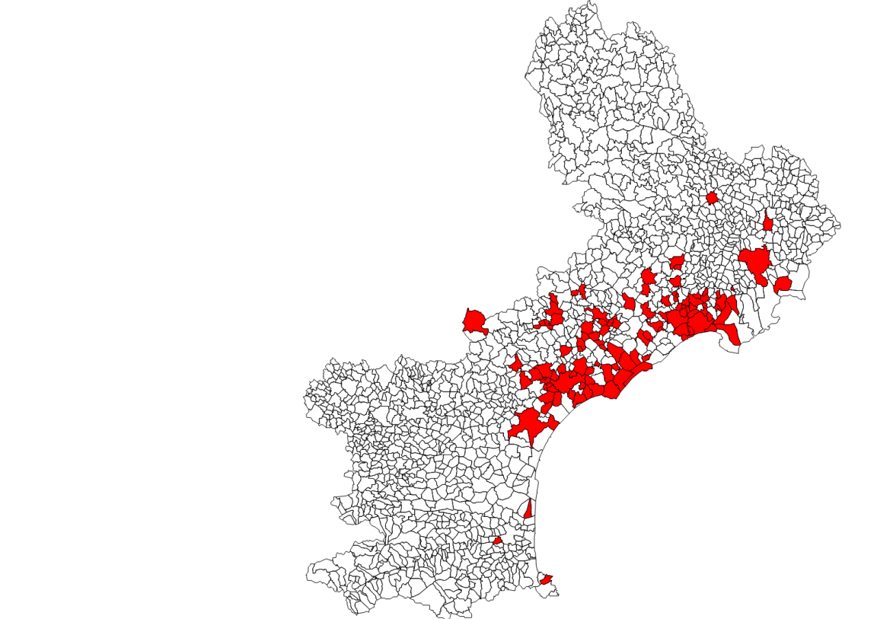
UNE IMPLANTATION REGIONALE
* 5 départements :
* 110 communes
* 220 résidences
Bouches du Rhône
* 5 000 logements
Gard
Hérault
Aude
Pyrénées Orientales

Slide 3
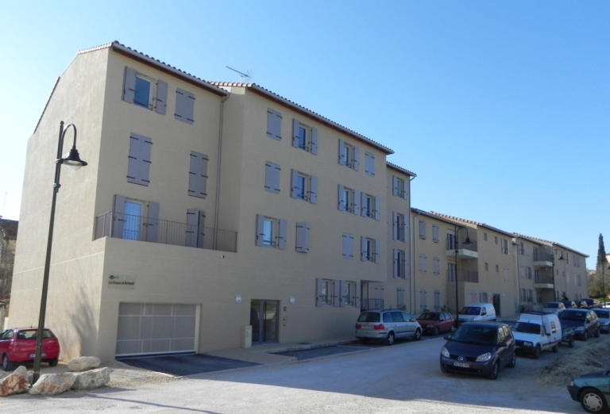
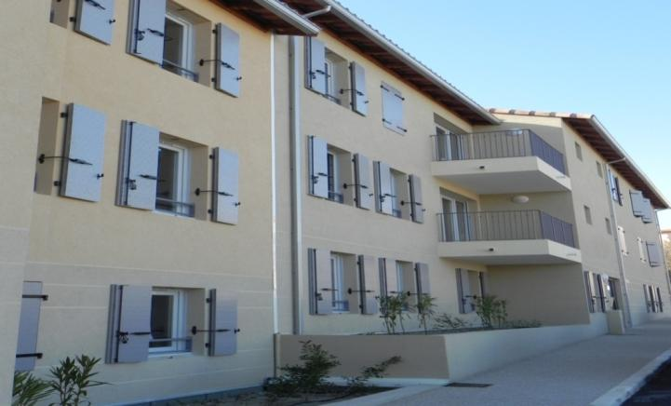
TERRASSES DE BERMONDES
Commune d’Uzès
37 logements
Livraison en 2011
Chauffage électrique
Chaufferie collective ECS solaire
Parking en sous sol
Volet bois
Menuiseries PVC

Slide 4
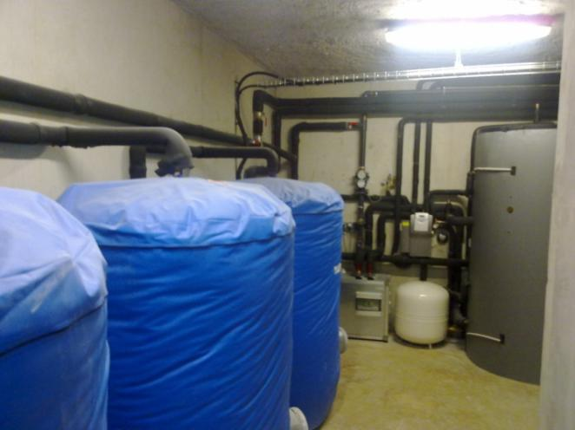
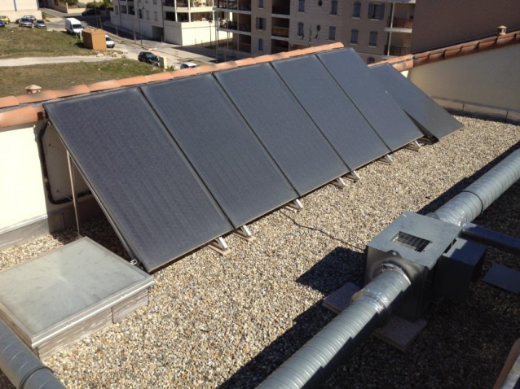
Les ballons de stockage
INSTALLATION EN PLACE
Les toitures terrasses et les panneaux solaires

Slide 5
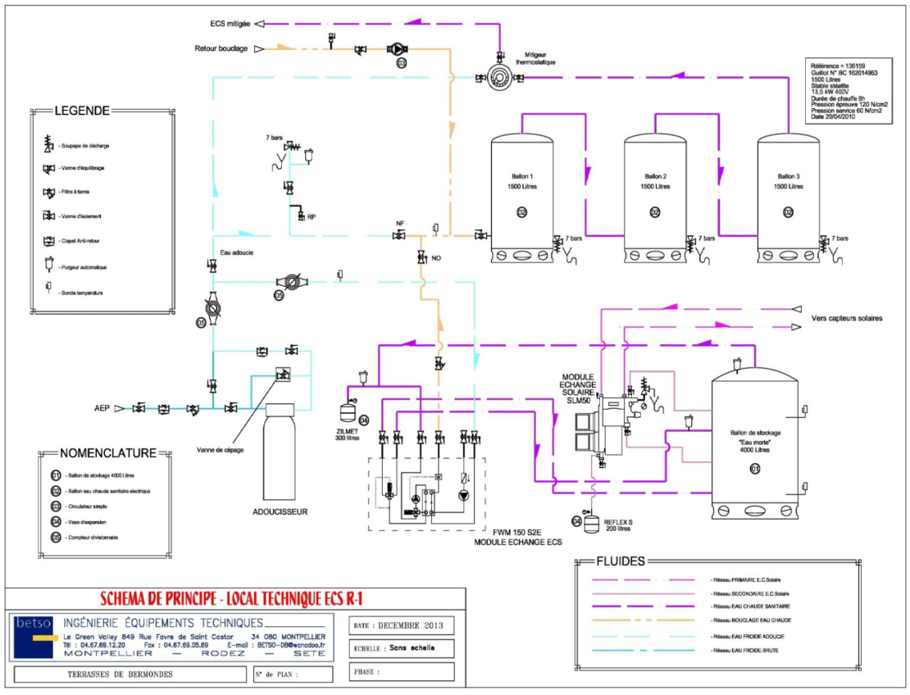
SCHEMA AVANT TRAVAUX

Slide 6
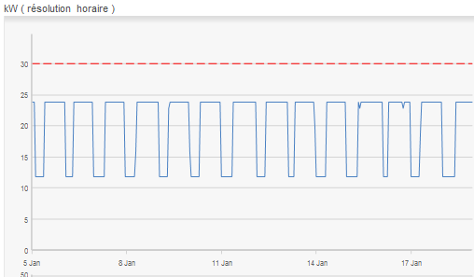
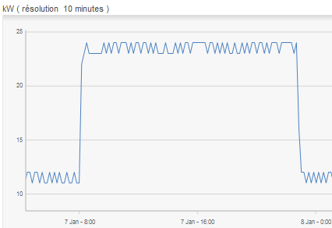
JANVIER 2014
Début d’enregistrement
avant travaux

Slide 7
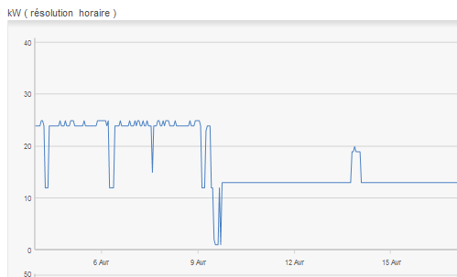
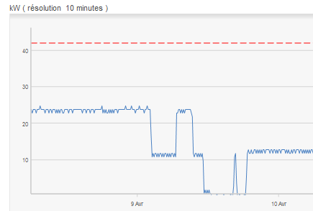
AVRIL 2014
Changement vanne 3 voies
2H00
6H40
9H10
11H00
18H50

Slide 8
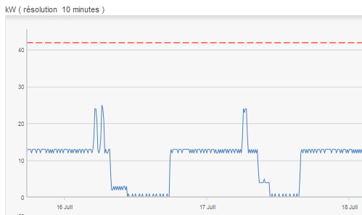
JUILLET 2014
6H20
6H30
7H40
18H00
8H00
10H40

Slide 9
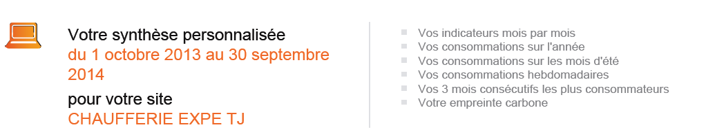
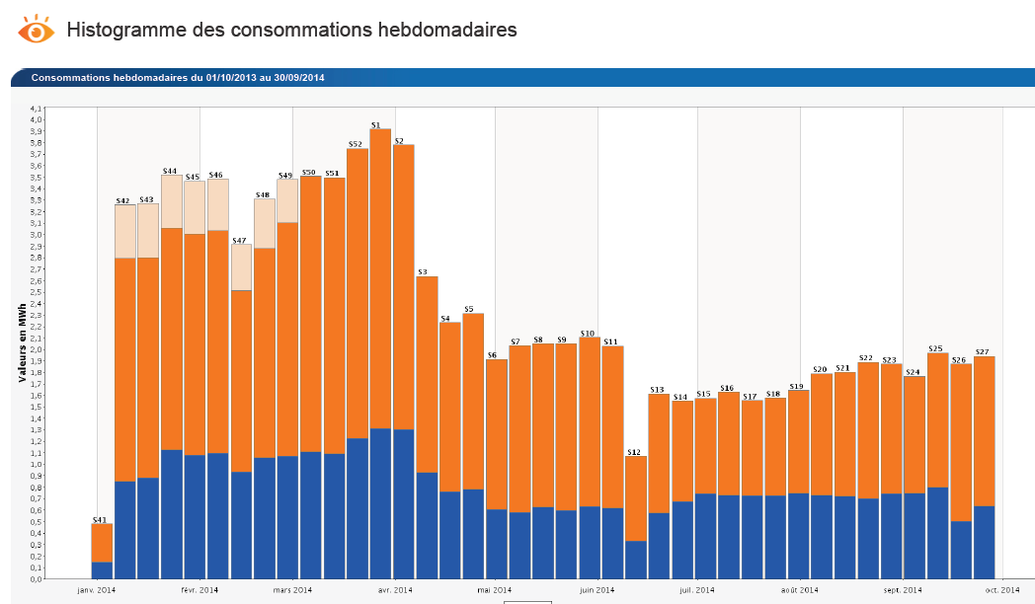

Slide 10
SCHEMA APRES TRAVAUX

Slide 11
BILAN D’ACTION
Etude des consommations et changement de puissance
Audit de l’installation
Mise en place du suivi des consommations
Analyse et prescription travaux
Mise en œuvre des travaux
Attente retour de facturation

